Slide 1


TI do Zero ao Pro
1

Slide 2


Descrição do tema do módulo:
Lógica em C
Lógica no mundo e em TI
Regras para o Desenvolvimento
Avaliação de código
Desenvolvimento na prática
2

Slide 3
Lógica no mundo e em TI
3

Slide 4
Entendendo o computador
Um computador é uma máquina capaz de realizar inúmeras atividades, mas todas elas precisam ser “ensinadas” a ele, assim como na nossa vida, tudo que aprendemos nos foi ensinado. Para ensinarmos o computador os programas que vamos desenvolver, precisamos primeiramente entender como ele funciona. Vou dividir em basicamente 5 coisas.
Dispositivos de Entrada
Dispositivos de Saida
Processamento
Memórias (Armazenamento e Ram)
Sistema operacional
4

Slide 5

É classificado em tudo que pode levar informações ou instruções ao computador, como:
Teclados
Mouse
Câmeras
Microfones
São parte fundamental no uso do computador e também no desenvolvimento de novas funções
Dispositivos de entrada

Slide 6
É classificado em tudo que pode levar informações ou instruções ao usuário, como:
Monitores
Caixas de som
Impressoras
São parte fundamental no contato com usuário a fim de retornar dados
Dispositivos de saida

Slide 7
Processador é a unidade central de processamento de um computador (CPU), que funciona como o cérebro do computador, pois interage e faz as conexões necessárias entre todos os programas e hardwares instalados.
Já possui funções previamente estabelecidas pelas fabricantes, mas podemos manipula-las.
Processamento

Slide 8
Memória de armazenamento é responsável por salvar todo e qualquer dado que temos no nosso computador, é nele que salvamos nossas fotos, arquivos, softwares e etc. Atualmente possuem dois principais tipos o HD e o SSD, tendo diferença na velocidade e estrutura.
Já a Memória RAM ou memória de Acesso Aleatório permite a leitura e a escrita de arquivos. Ou seja, a sua função é possibilitar que o processador tenha acesso imediato aos dados que deseja, contribuindo para uma maior rapidez e capacidade de resposta das solicitações.
Memórias

Slide 9
Sistema operacional
O sistema operacional é um software, ou um conjunto de softwares, que tem como papel gerenciar e administrar todos os recursos presentes em um sistema. Isso envolve desde os componentes do hardware e sistemas de arquivos até programas de terceiros. Ao fazer isso, ele garante a interface entre usuário e computador. Podemos citar como os três principais exemplos:
Windows
MacOs
Linux

Slide 10
Mas afinal, o'que é lógica?
Lógica tem dois significados principais: discute o uso de raciocínio em alguma atividade e é o estudo normativo, filosófico do raciocínio válido. No segundo sentido, a lógica é discutida principalmente nas disciplinas de filosofia, matemática e ciência da computação.
10

Slide 11

Lógica no dia a dia
É todo e qualquer pensamento gerado para resolver um problema, aplicamos ela durante todo o nosso dia

Slide 12
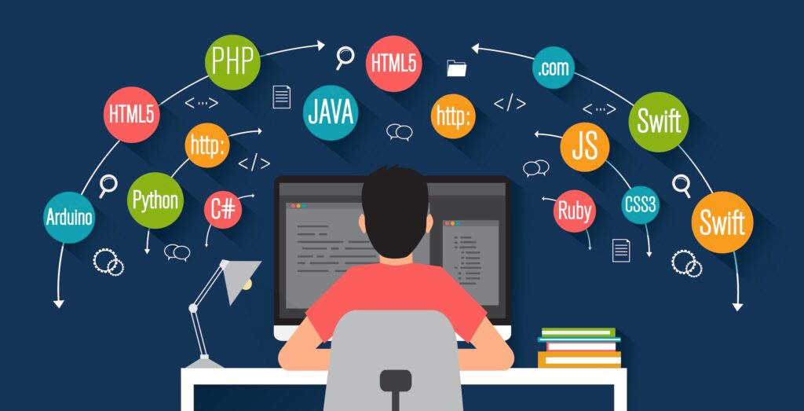
Lógica computacional
É a mesma coisa que a do nosso dia a dia, porém voltada ao computador. Precisamos entender que ele não pensa e sim segue instruções algorítmicas que passamos a ele, por isso é importante se colocar no papel de máquina e fazer passo a passo da operação

Slide 13

Obrigado!
https://www.linkedin.com/in/pedrobrocaldi/

